Slide 1
Ear Phone
청각 장애인을 위한 딥 러닝 기반 위험 소리 감지 시스템
T.C

Slide 2
Contents
개 요
개발 방법론
자원 산정
구현

Slide 3
01 개요
통합검색

Slide 4
기획의도
2019년 신규 등록 장애인
Check
Check POINT
2019년 신규 등록 장애인중 가장 많은 비중을 나타낸 장애유형은 청각(39.3%), 지체(15%), 뇌병변(14.6%) 장애 순으로 나타났다.
http://www.datasom.co.kr/news/articleView.html?idxno=105467

Slide 5




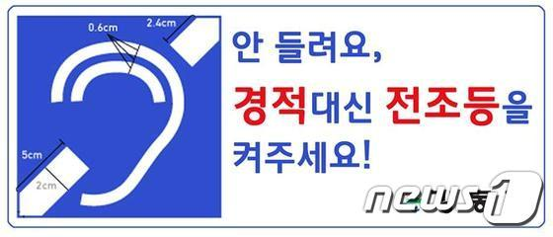
청각장애인 위험 감지 시스템
기획의도
청각장애인 “산불 재난방송 보면서 가슴이 타들어갔다”
“불이야”소리쳐도 못피하는 ‘청각 장애인’
https://www.cctoday.co.kr/news/articleView.html?idxno=2074577
http://www.mediatoday.co.kr/news/articleView.html?mod=news&act=articleView&idxno=147750
길 건너던 청각장애인 교통사고 숨져
청각장애인 위험 감지 특성화 필요성
http://www.cbinews.co.kr/news/articleView.html?idxno=18974
청각장애인 운전자의 안전한 이동권 확보
http://www.ablenews.co.kr/News/NewsContent.aspx?CategoryCode=0006&NewsCode=000620191202091610621654
https://www.news1.kr/articles/?1831947

Slide 6
기대효과
1.청각장애 운전자의 안전한 이동권 확보
4. 시스템을 활용하여 청각 장애인들이 보다 사회 서비스 참여에 가능
Ear Phone
청각장애인을 위한 딥 러닝 기반 위험 소리 감지 시스템
2. 청각 장애인의 비상 시 대피 능력 향상
5. 관련 기술 발전에 의한 사회적 약자들의 삶의 질 향상
3. 청각 장애인의 일상 시 안전 경고음 인지 능력 향상
6. 청각 장애인의 보행 시 이동수단에 대한 인지 능력 향상

Slide 7
02 개발 방법론
통합검색

Slide 8

개발 방법론 결정 및 적용(리스크 분석)
나선형 모델 (Spiral Model)
2. 위험 분석
(Risk Analysis)
초기 위험 분석
다음 단계 위험 분석
고객 반응에 따른 위험 분석
1. 목표 설정
(Determine Objective)
요구사항 분석
계획 수립
고객 평가 반영한 계획
3. 개발과 검증
(Development and Test)
프로토 타입 제작
4. 평가(Evaluation)
사용자 평가

Slide 9
03 자원 산정
통합검색

Slide 10
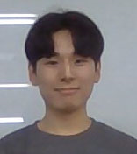
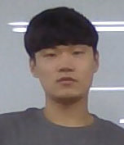
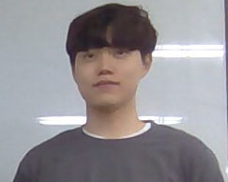
역할 분담
UI,Database,딥 러닝 ,안드로이드
신원진
송현수
이충석
1.안드로이드 T-map 연동 및 UI 구현
2. 어플 기능 구현 및 UI 디자인 작업
3. 모델링 유지 보수 및 어플 최종 작업
1. 전처리된 데이터로 특정 소리 분류 모델링 작업
2. 소리 위치 탐색 및 데시벨 측정 알고리즘 작업
3. 모델링 적용 및 유지보수
1. python의 librosa 라이브러리를 이용한 데이터 전처리 분석
2. 전처리된 데이터로 특정 소리 분류 모델링 작업
3.완성된 모델을 적용 및 DB 작업

Slide 11
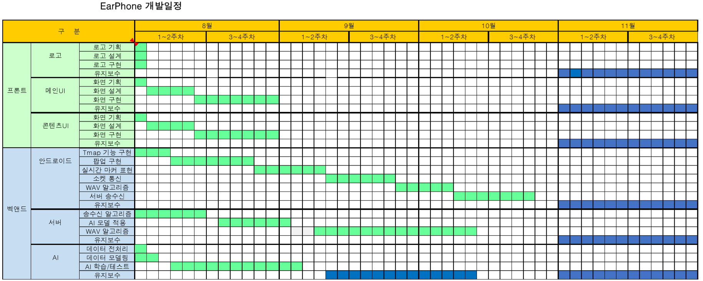
간트 차트

Slide 12
추진 일정표
작업(행위) | 선행작업 | 소요시간
A. 구성원 역할 분담 및 구성 | - | 1
B. 프로젝트 시나리오 설계서 초안 | - | 5
C. 프로젝트 시나리오 설계서 작성 | A,B | 5
D. 데이터 전처리 및 모델링 | C | 40
E. 서버 모듈 개발 | C | 50
F. 안드로이드 개발 | C | 70
G. 추가 기능 구현 및 테스트 | D,E,F | 10
H. 프로젝트 최종 결과서 작성 | G | 9

Slide 13
PERT 네트워크
A
D
C
E
G
H
B
F

Slide 14
PERT 차트
2020. 08.10 | 40 | 2020. 09.19
D
2020. 08.10 | 40 | 2020. 09.19
2020. 08.01 | 1 | 2020. 08.01
A
2020. 08.01 | 1 | 2020 08.01
2020 08.05 | 5 | 2020. 08.10
C
2020. 08.05 | 5 | 2020. 08.10
2020. 10.29 | 9 | 2019. 11.07
H
2020. 10.29 | 9 | 2019. 11.07
2020. 08.10 | 50 | 2020. 09.29
E
2020. 08.10 | 50 | 2020. 09.29
2020. 10.19 | 10 | 2020. 10.29
G
2020. 10.19 | 10 | 2020. 10.29
2020. 08.01 | 5 | 2020. 08.05
B
2020. 09.01 | 7 | 2020 09.07
2020. 08.10 | 70 | 2020. 10.19
F
2020. 08.10 | 70 | 2020. 10.19

Slide 15
자원 예측
Cocomo 방식 <Organic 모델>
MM (투입 노력) | 2.4(2.5)**1.05 = 6.3
TDEV (개발기간) | 2.5(6.3)**0.38 = 5 개월
FSP (적정 투입 인원) | 6.3/5 = 1.26 명
COST | 1.26 * 5 * 500000 = 3,150,000

Slide 16
04. 구현
통합검색

Slide 17
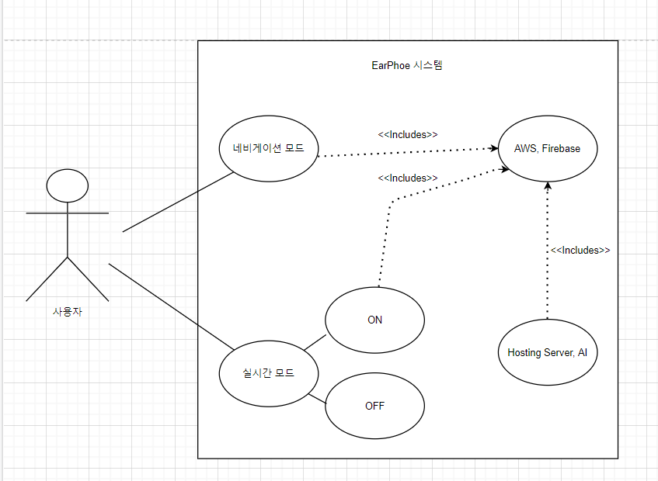
USECASE 다이어그램

Slide 18
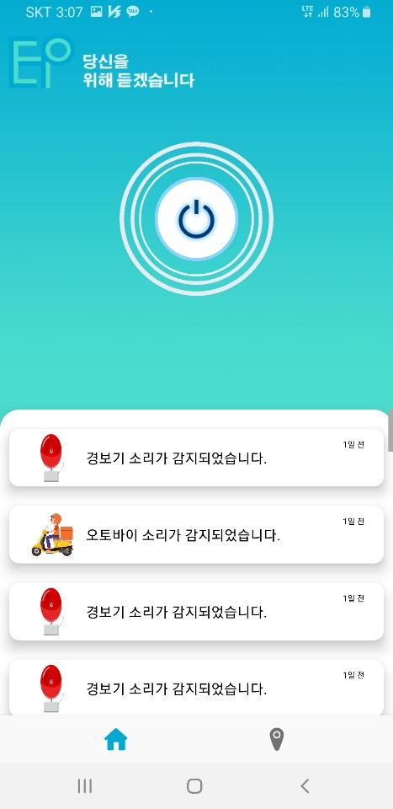
GUI
일상 모드
전원 버튼
로그 기록
일상(홈)
네비게이션

Slide 19
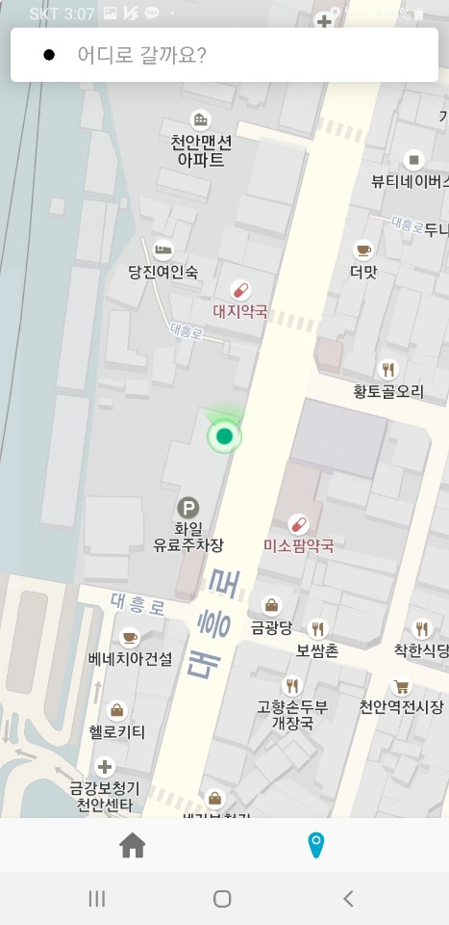
GUI
네비게이션 모드
목적지 검색
현재 위치
일상(홈)
네비게이션

Slide 20
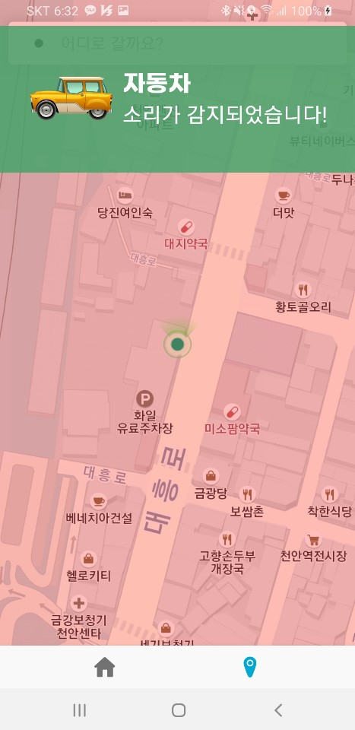
GUI
네비게이션 모드
소리 감지 알림 팝업
네비게이션

Slide 21




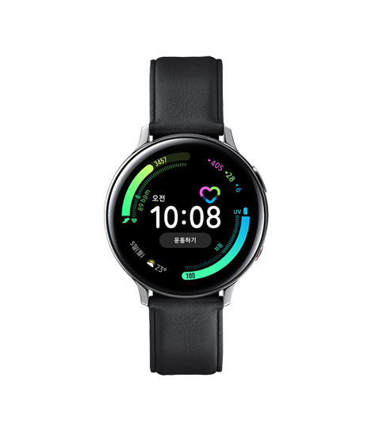

서비스 소개
완료 콜백
wav 업로드
데시벨 알고리즘
Foreground 서비스
소리 파일 저장
S3
데시벨 > 80
푸쉬 알림
네비게이션
wav 저장
알고리즘
안드로이드
소리 분류
딥러닝 모델
Hosting
데이터 통신
호스팅 연결
진동 및 푸쉬 알림
스마트워치
러닝 결과 저장
DB

Slide 22
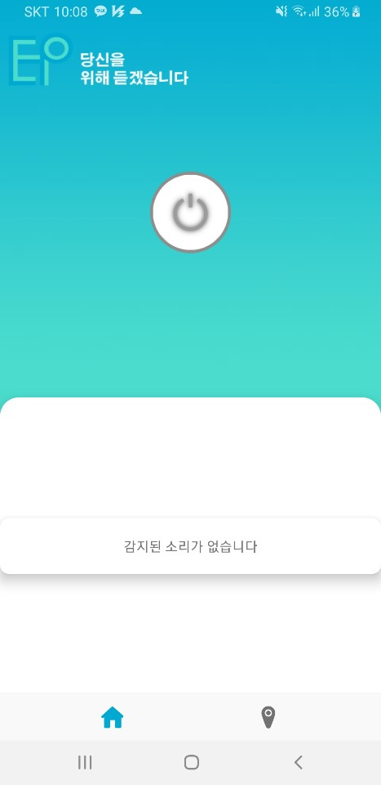
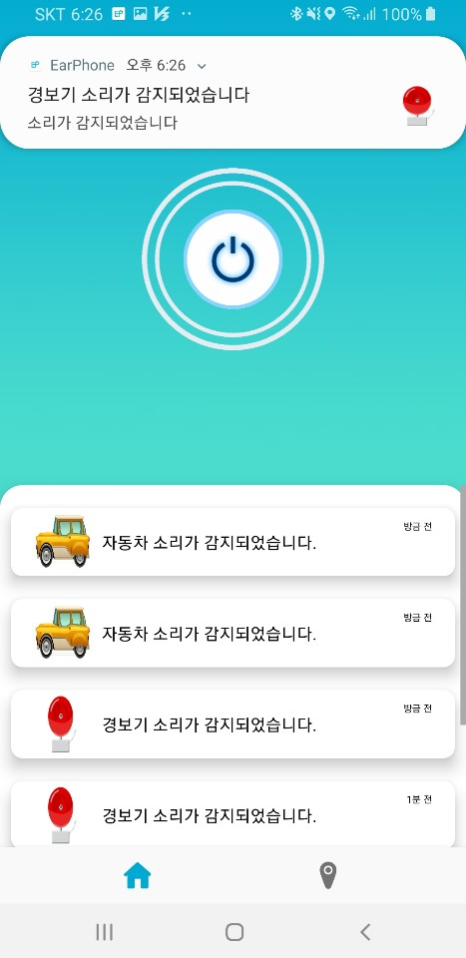
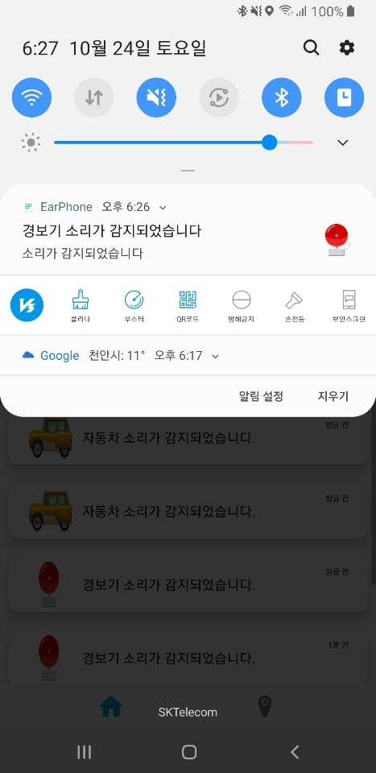

구현 화면

Slide 23
감사합니다
T.C

